Slide 1
Бюджет для граждан муниципального района «Хилокский район» на 2023 год и плановый период 2024-2025 годов

Slide 2
Уважаемые жители Муниципально района «Хилокский район»!
Бюджет для граждан познакомит Вас с основными положениями проекта бюджета муниципального района «Хилокский район» на 2023год и плановый период 2024 и 2025 годов.
Надеемся, что представление бюджета и бюджетного процесса в понятной для жителей форме повысит уровень общественного участия граждан в бюджетном процессе муниципального района «Хилокский район».

Slide 3
Что такое «Бюджет для граждан»?
Бюджет для граждан – это упрощённая версия бюджетного документа, которая использует неформальный язык и доступные форматы, чтобы облегчить для граждан понимание бюджета, объяснить им планы и действия администрации муниципального образования во время бюджетного года и показать формы их возможного взаимодействия с администрацией по вопросам расходования общественных финансов

Slide 4
Проект бюджета муниципального района «Хилокский район» на 2023 год и на плановый период 2024 и 2024 годов направлен на решение следующих ключевых задач
Повышение эффективности бюджетной политики;
Соответствие финансовых возможностей Хилокского района ключевым направлениям развития;
Повышение роли бюджетной политики для поддержки экономического роста;
Повышение прозрачности и открытости бюджетного процесса;
Обеспечение устойчивости и сбалансированности бюджетной системы в целях гарантированного исполнения действующих и принимаемых расходных обязательств

Slide 5
ОСНОВНЫЕ ХАРАКТЕРИСТИКИ МУНИЦИПАЛЬНОГО РАЙОНА «ХИЛОКСКИЙ РАЙОН НА 2023 ГОД И ПЛАНОВЫЙ ПЕРИОД 2024 И 2025 ГОДЫ
 | 2023 год (тыс. рублей) | 2024 год (тыс. рублей) | 2025 год (тыс. рублей)
Доходы | 784397,7 | 716091,4 | 748597,9
Расходы | 782382,7 | 714076,4 | 743761,9
Дефицит (-) Профицит (+) | 0,0 2015,0 | 0,0 2015,0 | 0,0 4836,0

Slide 6
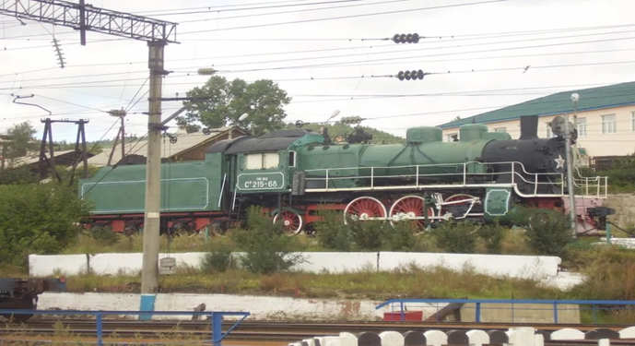
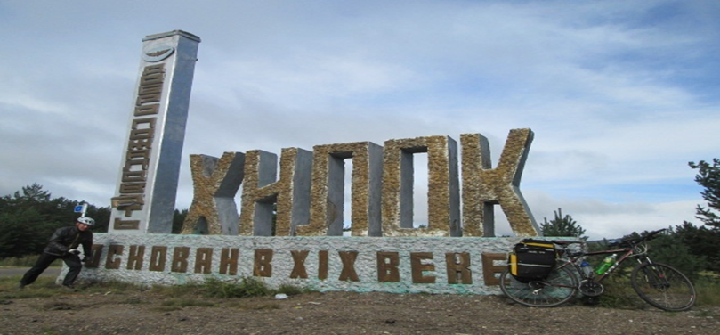
ДОХОДЫ БЮДЖЕТА

Slide 8
Структура доходов бюджета муниципального района «Хилокский район» на 2023 год и плановый период 2024 и 2025 гоДЫ

Slide 9
ОБЪЕМ ПОСТУПЛЕНИЙ ДОХОДОВ БЮДЖЕТА муниципального района «ХИЛОКСКий РАЙОН» НА 2023 год и плановый период 2024 и 2025 годЫ
 | 2023 г. (тыс.руб.) | 2024 г. (тыс. руб.) | 2025 г. (тыс.руб.)
НАЛОГОВЫЕ ДОХОДЫ И НЕНАЛОГОВЫЕ
в том числе:
Налоги на прибыль, доходы | 199688,1 | 216521,9 | 236021,0
Налоги на товары (работы, услуги), реализуемые на территории РФ | 21168,9 | 21949,8 | 23847,5
Налоги на совокупный доход | 6511,9 | 6739,7 | 6976,7
Налоги, сборы и регулярные платежи за пользование природными ресурсами | 2330,0 | 2365,0 | 2425,0
Государственная пошлина, сборы | 4300,0 | 4430,0 | 4500,0
Доходы от использования имуществ24а, находящегося в государственной и муниципальной собственности | 2931,9 | 2934,5 | 2962,8
Платежи при пользовании природными ресурсами | 1200,0 | 1250,0 | 1250,0
Доходы от продажи материальных и нематериальных активов | 280,0 | 285,0 | 305,0
Штрафы, санкции, возмещение ущерба | 2400,0 | 2500,0 | 2600,0
ИТОГО (ДОХОДЫ) | 240810,8 | 258975,9 | 280938,0

Slide 10
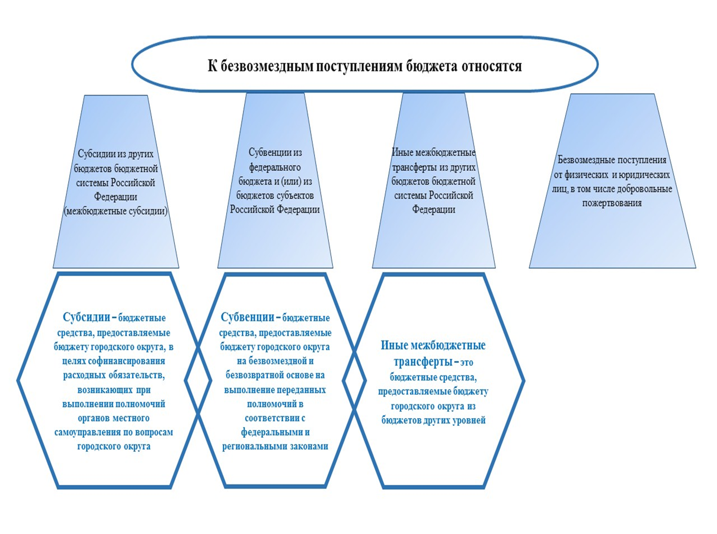

Slide 11
Межбюджетные трансферты, получаемые из других бюджетов бюджетной системы на 2023 год и плановый период 2024 и 2025 гоДЫ БЕЗВОЗМЕЗДНЫХ ПОСТУПЛЕНИЙ ВСЕГО:

Slide 12
МЕЖБЮДЖЕТНЫЕ ТРАНСФЕРТЫ, ПЕРЕДАВАЕМЫЕ ИЗ БЮДЖЕТА МУНИЦИПАЛЬНОГО РАЙОНА «ХИЛОКСКИЙ РАЙОНА» В БЮДЖЕТЫ ПОСЕЛЕНИЙ НА 2023 ГОДА И ПЛАНОВОГО ПЕРИОДА 2024-2025 ГОДЫ
 | 2023 год | 2024 год | 2025 год
ВСЕГО | 80117,3 | 80446,9 | 81386,4
Дотации на выравнивание бюджетной обеспеченности муниципальных образований | 25819,0 | 25819,0 | 25819,0
Иные межбюджетные трансферы на поддержку мер по обеспечению сбалансированности бюджетов поселений | 35273,0 | 35273,0 | 35273,0
Прочие межбюджетные трансферты общего характера | 18996,5 | 19374,9 | 20294,4

Slide 13
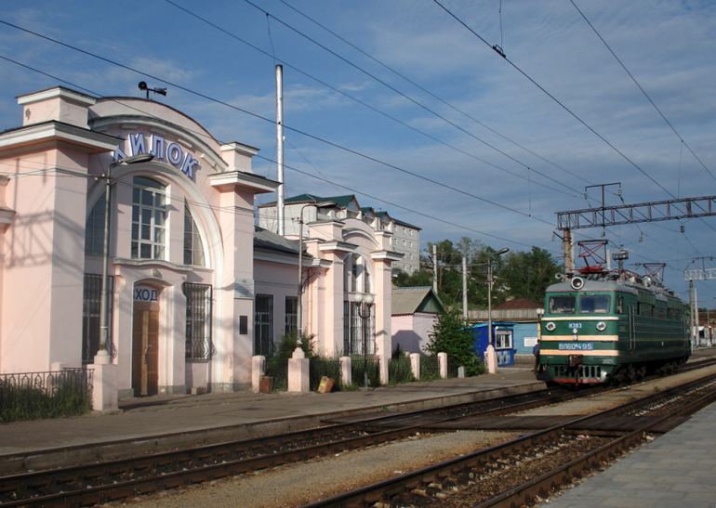
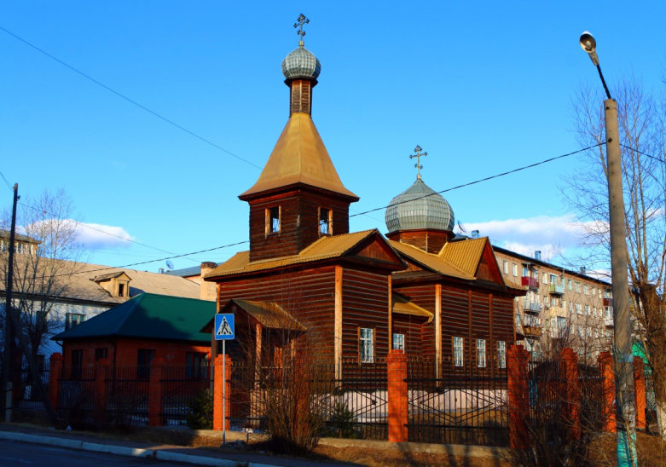
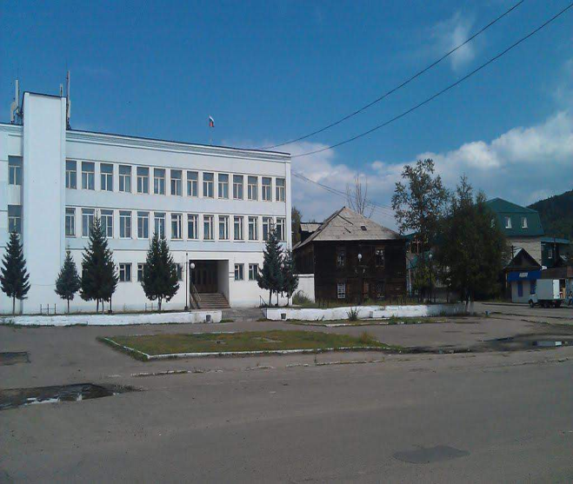
РАСХОДЫ БЮДЖЕТА

Slide 14
РАСХОДЫ БЮДЖЕТА
Расходы бюджета – это выплачиваемые из бюджета денежные средства, за исключением средств, являющихся источниками финансирования дефицита бюджета.
Расходы бюджета по основным функциям подразделяются на:
Общегосударственные вопросы;
Национальная оборона;
Национальная безопасность и правоохранительная
деятельность;
Национальная экономика;
Жилищно-коммунальное хозяйство;
Образование;
Культура, кинематография;
Социальная политика;
Физическая культура и спорт;
Обслуживание государственного и
муниципального долга;
Межбюджетные трансферты общего характера.

Slide 15
ОБЪЕМ И СТРУКТУРА РАСХОДОВ БЮДЖЕТА МУНИЦИПАЛЬНОГО РАЙОНА «ХИЛОКСКИЙ РАЙОН» НА 2023 ГОД И ПЛАНОВЫЙ ПЕРИОД 2024 И 2025 ГОДЫ
РАЗДЕЛЫ | 2023 год (тыс.руб.) | 2024 год (тыс.руб.) | 2025 год (тыс.руб.)
Общегосударственные вопросы | 65634,3 | 64638,4 | 65095,8
Национальная оборона | 0,0 | 0,0 | 0,0
Национальная безопасность и правоохранительная деятельность | 3873,3 | 3873,3 | 3873,3
Национальная экономика | 28670,6 | 64595,2 | 12929,7
Жилищно-коммунальное хозяйство | 8500,0 | 6108,0 | 8500,0
Охрана окружающей среды | 1700,0 | 1700,0 | 1700,0
Образование | 530159,7 | 433300,4 | 507306,2
Культура | 38299,0 | 38299,0 | 38299,0
Социальная политика | 25228,5 | 20866,4 | 24442,7
Физическая культура и спорт | 200,0 | 200,0 | 200,0
Обслуживание муниципального долга | 28,8 | 28,8 | 28,8
Межбюджетные трансферты | 80088,5 | 80466,9 | 81386,4
ИТОГО | 782382,7 | 714076,4 | 743761,9

Slide 16
Распределение бюджетных ассигнований по целевым статьям (муниципальным программам и непрограммным направлениям деятельности), группам и подгруппам видов расходов классификации расходов бюджетов 2023-2025 годы
НАИМЕНОВАНИЕ ПРОГРАММ | 2023 ГОД | 2024 ГОД | 2025 ГОД
Муниципальная программа "Управление муниципальными финансами и муниципальным долгом муниципального района "Хилокский район" на 2022-2026 годы" | 63099,9 | 63099,9 | 63099,9
Муниципальная программа "Экономическое развитие муниципального района "Хилокский район" на 2022-2024 годы" | 45333,2 | 45333,2 | 45333,2
Муниципальная программа "Совершенствование гражданской обороны, защиты населения и территорий муниципального района "Хилокский район" от чрезвычайных ситуаций мирного и военного времени на 2022-2026 годы" | 1024,5 | 1024,5 | 1024,5
Муниципальная программа "Социальное развитие муниципального района "Хилокский район" на 2022-2026 годы | 670,0 | 670,0 | 670,0
Муниципальная программа "Территориальное развитие муниципального района "Хилокский район" на 2022-2026 годы" | 23611,6 | 21219,6 | 23611,6
Муниципальная программа "Культура муниципального района "Хилокский район" на 2022-2026 годы" | 52148,9 | 52148,9 | 52148,9
Муниципальная программа "Развитие образования муниципального района "Хилокский район" на 2022-2026 годы" | 533540,3 | 433265,9 | 510641,5
Муниципальная программа "Обеспечение экологической безопасности окружающей среды и населения муниципального района "Хилокский район" при обращении с отходами производства и потребления (2022-2026 годы)" | 1700,0 | 1700,0 | 1700,0
Непрограммная деятельность | 61254,3 | 95614,4 | 45532,3
ИТОГО РАСХОДОВ ВСЕГО: | 782382,7 | 714076,4 | 743761,9

Slide 17
РЕЗУЛЬТАТ ИСПОЛНЕНИЯ БЮДЖЕТА МУНИЦИПАЛЬНОГО РАЙОНА «ХИЛОКСИЙ РАЙОН»
Профицит — это положительное сальдо. Применительно к исполнению госбюджета - превышение его доходной части по сравнению с расходной.
Бюджетный дефицит — превышение расходов бюджета над его доходами. В случае превышения доходов над расходами возникает бюджетный профицит.
Профицит бюджета — превышение доходов над расходами; экономическое понятие, которое означает, что доходная часть бюджета превышает расходную часть бюджета.

Slide 18
ОБЪЕМ МУНИЦИПАЛЬНОГО ДОЛГА МУНИЦИПАЛЬНОГО РАЙОНА «ХИЛОКСКИЙ РАЙОНА» НА 2023 ГОД И ПЛАНОВЫЙ ПЕРИОД 2024-2025 ГОДЫ

Slide 19
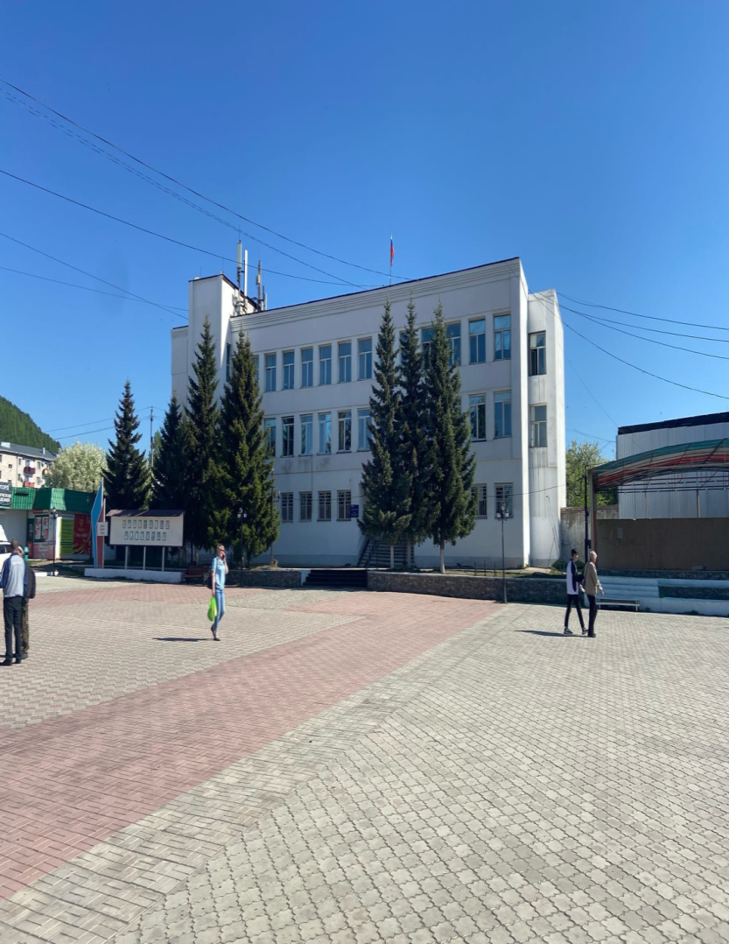
КОНТАКТНАЯ ИНФОРМАЦИЯ МУНИЦИПАЛЬНОЕ УЧРЕЖДЕНИЕ КОМИТЕТ ПО ФИНАНСАМ МУНИЦИПАЛЬНОГО РАЙОНА "ХИЛОКСКИЙ РАЙОН"
ОГРН
1027500828850
от 17 декабря 2002 г.
ИНН/КПП
7523002911
752301001
Дата регистрации
10.01.2000
Все реквизиты (ФНС / ПФР / ФСС / РОССТАТ)
Юридический адрес
673200, Забайкальский край, Хилокский р-н, г. Хилок, ул. Ленина, д.9
Телефон: +7 (30237) 2-11-94
Руководитель
ПРЕДСЕДАТЕЛЬ МУ КОМИТЕТ ПО ФИНАНСАМ МУНИЦИПАЛЬНОГО РАЙОНА "ХИЛОКСКИЙ РАЙОН"
Миллер Оксана Владимировна
с 15 января 2021 г

